Slide 1
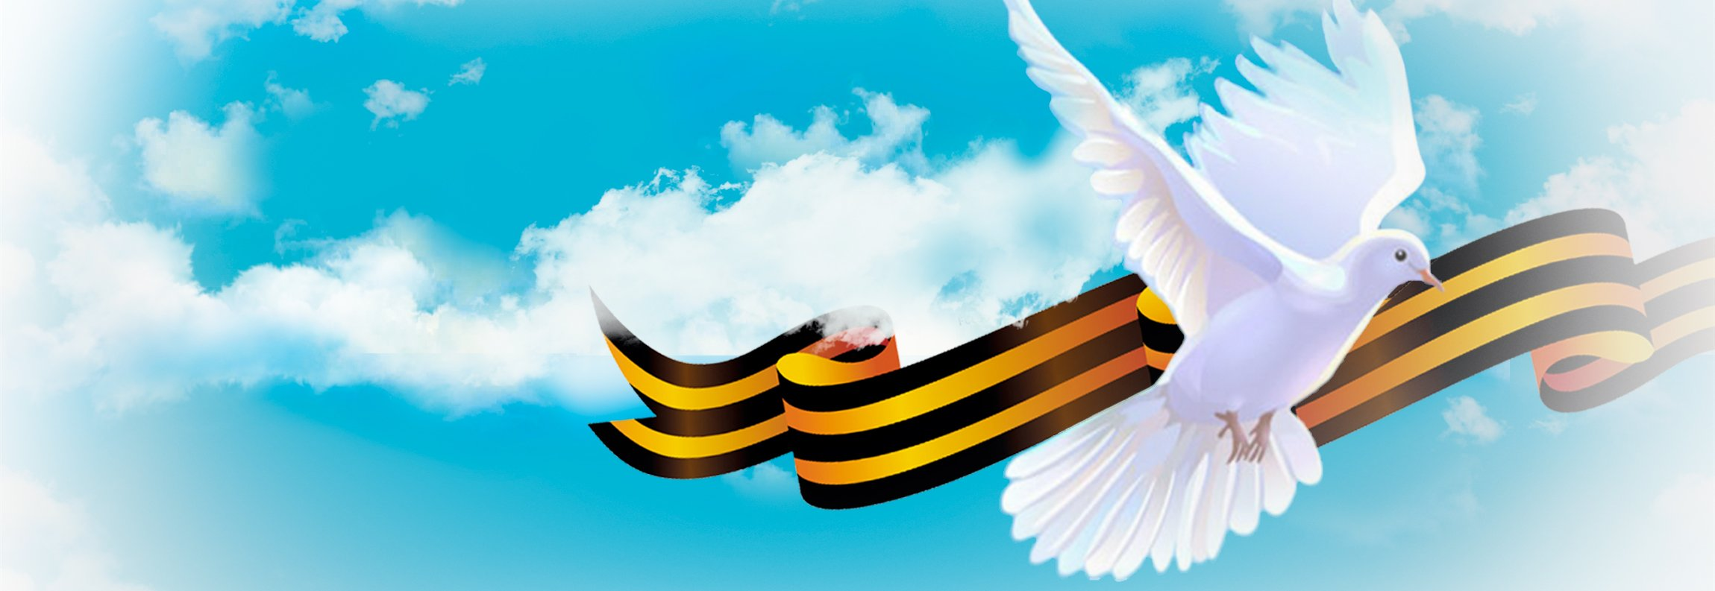
Физкульт-минутка: «Победа!» Мы празднуем Победу! Шагают на месте. Салют! Салют! Салют! Руки поднять вверх, пальцы сжимаем, разжимаем Кругом цветы весенние Руки на пояс, повороты туловища, Цветут, цветут, цветут! Руки развести в стороны. Все люди пляшут, празднуют, Приседания с выставлением ног вперёд. Поют, поют, поют! Пусть в мире страны разные Вдох, круговое движение руками, изображая Живут, живут, живут! земной шар.

